Slide 1

ENTERTAINNET
Von Nico Lutz, Marc Vollenweider, Patrick Wissiak, Gabriel Meier, Vithun Vamathevan, Alex Maurer

Slide 2
Vorstellungsrunde
Nico Lutz
Entwicklung
Dokumente
Marc Vollenweider
Nico Lutz
Patrick Wissiak
Vithun Vamathevan
Gabriel Meier
Alex Maurer

Slide 3
Ablauf
Problemdarstellung
ENTERTAINNET – Was ist das?
Vorteile
Ziele
Planung
Zeitplanung
Kommunikation
Risikoanalyse
Architektur
Firebase
Login
Die Funktionen der App
Fazit und Reflexion

Slide 4
Problemdarstellung
Unterhaltung fehlt
Humor nicht weit verbreitet

Slide 5
ENTERTAINNET – Was ist das?
Entertainment + Network
Witze
Teilen mit guten Freunden
Fördert Sinn für Humor

Slide 6
Vorteile
Simple Oberfläche
Kostenlos für Benutzer (enthält Werbung)
Unterhaltsam
Auflockerung

Slide 7
Ziele
Soziales Netzwerk besteht als Applikation
Witze erstellen und teilen
Benutzer können Konto erstellen
Corporate Design
Minimum 20 Benutzer im ersten Monat

Slide 8

Planung
Qualität
GANTT Zeitplan
GitHub Versionierung
SCRUM
Kosten: CHF 1458.-
Teammeetings
Zeit
Kosten
Notes:
Wie Projekt angepackt
Magisches Dreieck für Projektarbeit
SCRUM 3 Sprints

Slide 9
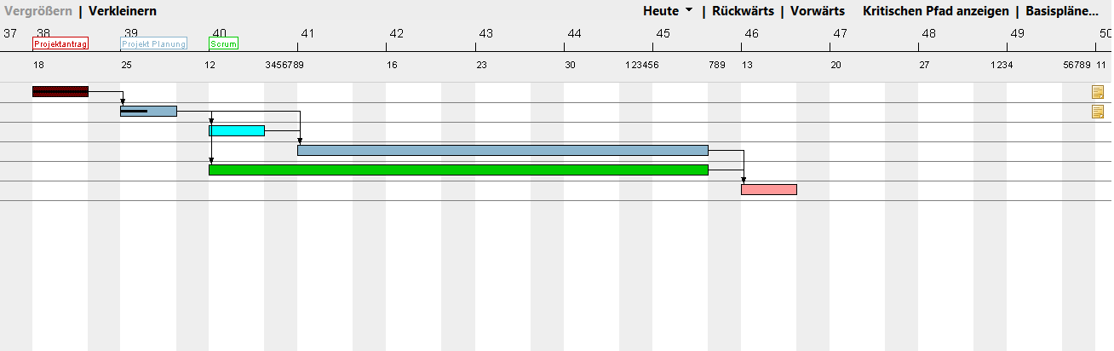
Zeitplanung

Slide 10
Kommunikation
Tasks |  | Investor | Proj. Mgr | Coder 1 | Coder 2 | Coder 3 | Coder 4 | Coder 5
Identify investors |  | C | - | - | - | - | R | -
Arrange for investor visits |  | I | R | - | - | - | - | -
Arrange for project meetings |  | - | R | I | I | I | I | I
Arrange for project management software |  | - | R | C | C | I | I | I
Review input of stakeholders and… |  | A | I | I | - | - | R | -
Protocol |  | I | I | - | - | - | - | R
Communicate project to promote….. |  | I | I | R | I | I | I | I
Provide security strategies the coders crew by June 15 |  | I | - | A | R | R | I | I
Oversee the project during …., ensure it is completed on time |  | A | I | I | - | - | R | -
Aufgabenteilung
Geregelt nach Tuckman
Trello, WhatsApp, Slack, Mail
RACI
Notes:
Forming – Kennenlernen, erste Aufgabenteilung - gut gelaufen
Storming – Ziele klarifizieren - z.T. Probleme
Norming – wie fragen, lösungsansätze – gut gelaufen
Performing – Selbstorganisation, bei manchem besser, bei anderen schlecht

Slide 11
Risikoanalyse
Nr. | Risikogruppe | Risiko | Symptome | Wahrscheinlichkeit | Tragweite | Risikofaktor | Gegenmassnahme | Deadline | Verantwortung
1 | Organisation | Verspätete Abgabe | sich in gewissen Aufgaben verlieren | 2 | 6 | 4 | Gute Aufgabenverteilung, Sitzungen | 30.10.2017 | Nico Lutz
2 | Organisation, Programmieren | Korrupte Dateien | verschiedene versionen einer Datei auf Github hochgeladen | 3 | 1 | 1 | Immer Pullen vor Pushen | 30.10.2017 | Alle
3 | Organisation, Kommunikation | Fehlende Kommunikation | Aufgaben bleiben aus | 1 | 3 | 3 | Sitzungen, gutes Absprechen | 30.10.2017 | Nico Lutz
4 | Programmieren | Schlechte Wahl der Arbeitswerkzeuge | Arbeiten haben Probleme mit der Ausgewählten Programmiersprache | 2 | 2 | 2 | Kommunikation, informieren | 30.10.2017 | Developer
Notes:
Im vorhinein Gedanken zu Problemen gemacht - Risikoanalyse
Schlimmste Problem wäre zu späte Abgabe
4 Risiken
Kurz vorlesen

Slide 12
Architektur
Firebase Backend
GitHub
Trello
AndroidStudio
GANTT
Microsoft Office Produkte
Notes:
Firebase Backend
GitHub: Versionskontrolle
Trello: Aufträge - zeigen
AndroidStudio: Entwicklung
GANTT: Projektplan
Microsoft Office Produkte: Dokumentation

Slide 13
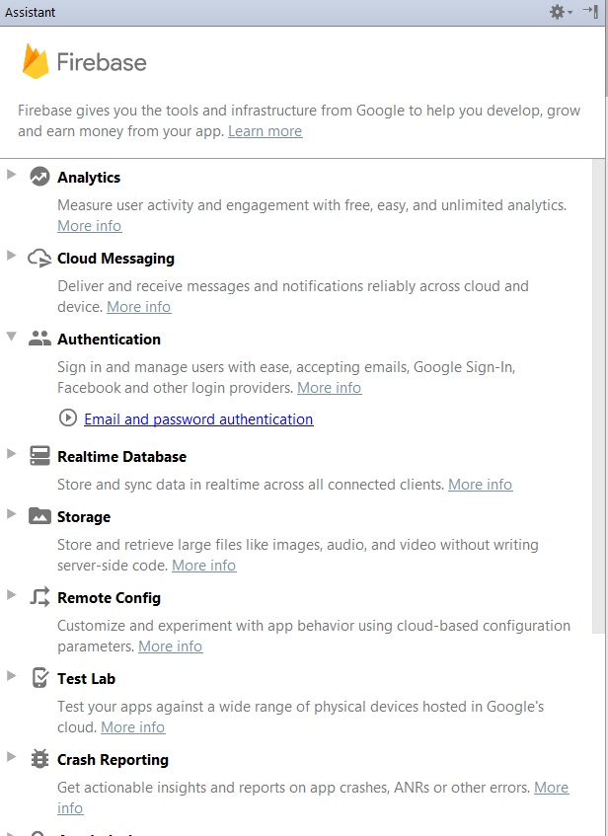
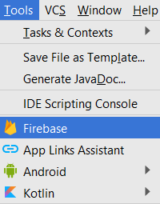

Firebase
Google
Wieso Firebase?
Statische IP
Funktionalitäten
Performance
Einfache Handhabung
Notes:
Google entwickelt
Funktionalitäten:
NoSQL Datenbank -> Realtime
Authentifikation
Admob
Storage -> Später Bilder speichern
Android Studio integriert -> zwei Mal klicken
Assistent: Tutorials Integration

Slide 14
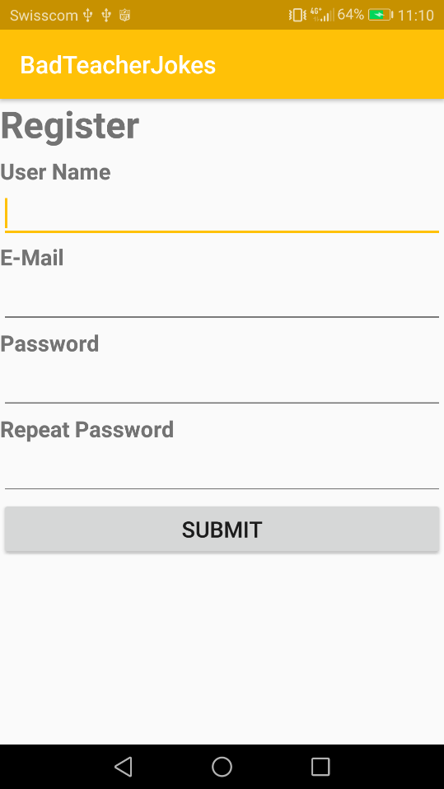
Login / Registrierung
Firebase-Authentication
Für die Authentifizierung:
Username
E-Mail
Passwort
Backend gespeichert
Email versenden
Notes:
Benutzen Firebase Funktionalität
Bietet:
Username, Email, Passwort Authentifizierung
Backend gespeichert – Passwort verschlüsselt
Bei Passwort vergessen – Email versenden
Login direkt von Firebase gehandhabt

Slide 15
Die Funktionen der App
Live-Demo durch Marc Vollenweider

Slide 16
Fazit
Lerneffekte:
Projekt Management in kleinem Entwicklungsteam
Arbeitsaufteilung und Festhalten dieser Aufgaben
Benutzen von Firebase
Programmieren mit Android
Halten von Meetings
Kommunikation in Team
Probleme innert kürzester Zeit lösen.
Aufbau von IT-Projekt.
Anwendung von Scrum
Gute Kommunikation und Arbeitsaufteilung sind die wesentlichsten Punkte für ein gutes Ergebnis.

Slide 17
Fragen?
Falls noch fragen offen sind, können diese jetzt gestellt werden.

Slide 18
Ende
Vielen Dank für Ihre Aufmerksamkeit.

